Slide 1
B-配置管理与测试结果

Slide 2
B-配置管理与测试结果
1-测试问题修正情况
2-配置管理统计数据

Slide 3
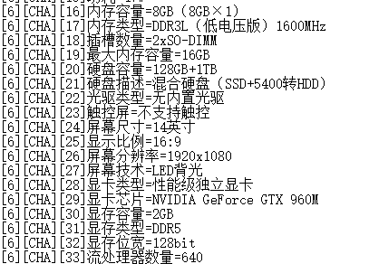
1-测试问题修正情况
导致的原因是数据出现了标签异常，如图所示。
修正标签之后数据恢复正常。
A-数据排序BUG

Slide 4
1-测试问题修正情况
因为变量File在Hadoop中已经定义过了，和Java中的File类型有冲突，这个问题已经纠正，能够成功编译。
B-编译BUG

Slide 5
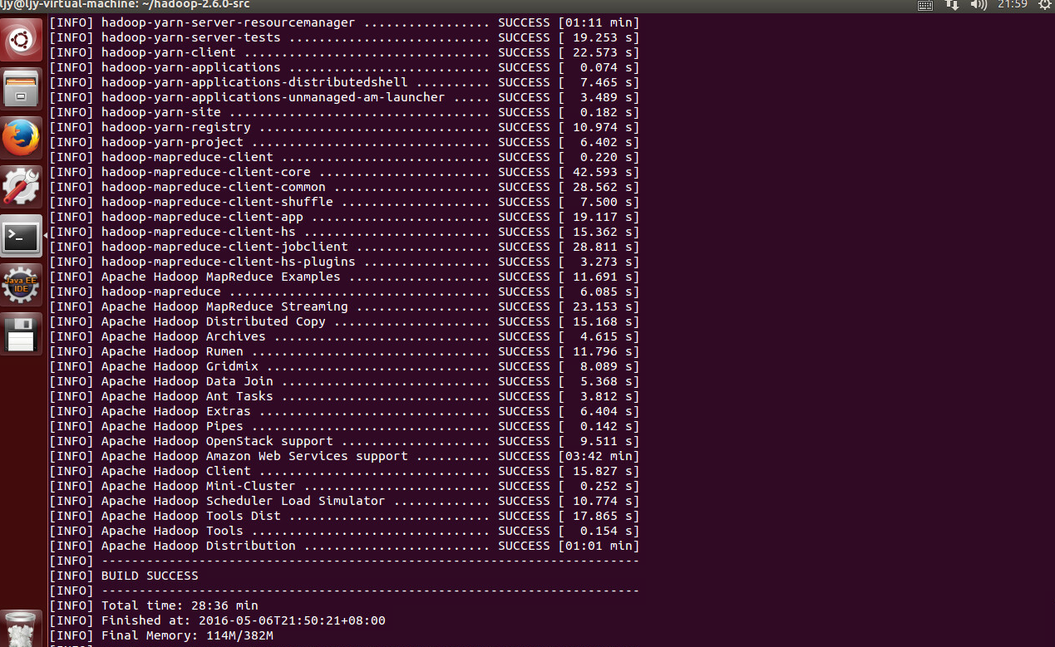
1-测试问题修正情况
因为变量File在Hadoop中已经定义过了，和Java中的File类型有冲突，这个问题已经纠正，能够成功编译。
B-编译BUG

Slide 6
1-测试问题修正情况
目前运行时间是18s，相较于原来的30s有明显的提高
C-运行时间

Slide 7
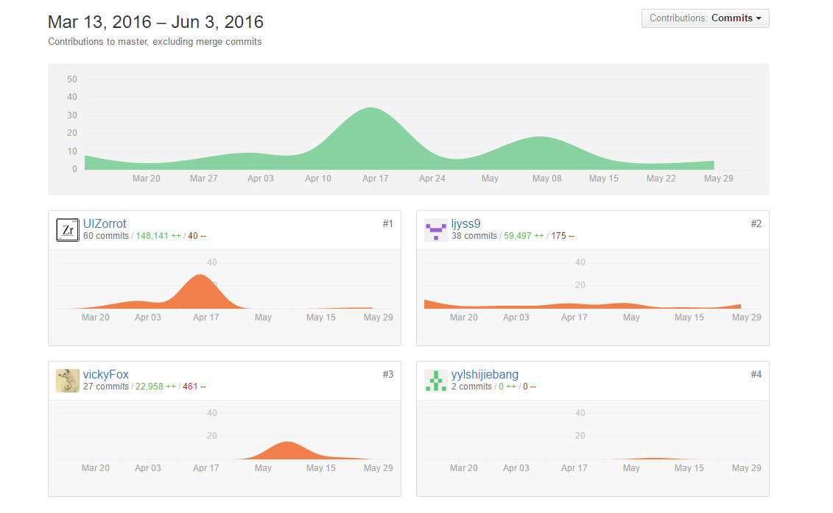
2-配置管理统计数据
A-Github

Slide 8
2-配置管理统计数据
完成百分比
79%
名称 | 开始时间 | 完成时间 | 工期 | 完成百分比 | 资源名称
工作日志、进度控制跟踪 | 2016年3月18日 | 2016年6月15日 | 64 个工作日 | 70% | 李嘉艺
会议记录 | 2016年3月18日 | 2016年6月15日 | 64 个工作日 | 70% | 马宇晴
整理和改进，以及跟踪工作计划 | 2016年3月18日 | 2016年6月15日 | 64 个工作日 | 75% | 陈昆度
B-mpp

Slide 9
2-配置管理统计数据
显示您已完成的工时和剩余的工时。如果剩余累计工时线更陡峭，则项目可能延迟。 基线是否为零?
显示您已完成的任务数和剩余的任务数。如果剩余任务线更陡峭，则您的项目可能延迟。
B-mpp

Slide 10
2-配置管理统计数据
软件开发计划书：4个版本
软件需求说明书：6个版本
软件测试说明书，3个版本
C-版本

Slide 11
2-配置管理统计数据
D-分工

Slide 12
THANKS

